Slide 1
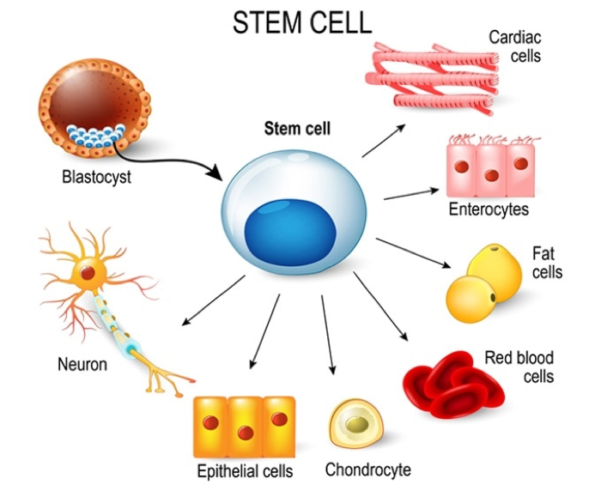
Tất cả các cơ thể sinh vật đều được cấu tạo từ những tế bào rất nhỏ bé. Tuy nhỏ bé nhưng tế bào thực hiện đầy đủ các quá trình sống cơ bản(sinh sản, sinh trưởng, hấp thụ chất dinh dưỡng, hô hấp, cảm giác, bài tiết) do vậy tế bào được xem là “ đơn vị cơ bản của sự sống”
?Tại sao tế bào được coi là đơn vị cơ bản của các cơ thể sống.
Tế bào cơ tim
MỘT SỐ LOẠI TẾ BÀO
Tế bào ruột
Tế bào mỡ
Tế bào thần kinh
Tế bào hồng cầu
Tế bào biểu bì

Slide 2
?Tế bào được cấu tạo từ thành phần nào?và chúng có những chức năng gì để giúp tế bào thực hiện những quá trình sống đó?
Tế bào cơ tim
MỘT SỐ LOẠI TẾ BÀO
Tế bào ruột
Tế bào mỡ
Tế bào thần kinh
Tế bào hồng cầu
Tế bào biểu bì

Slide 3
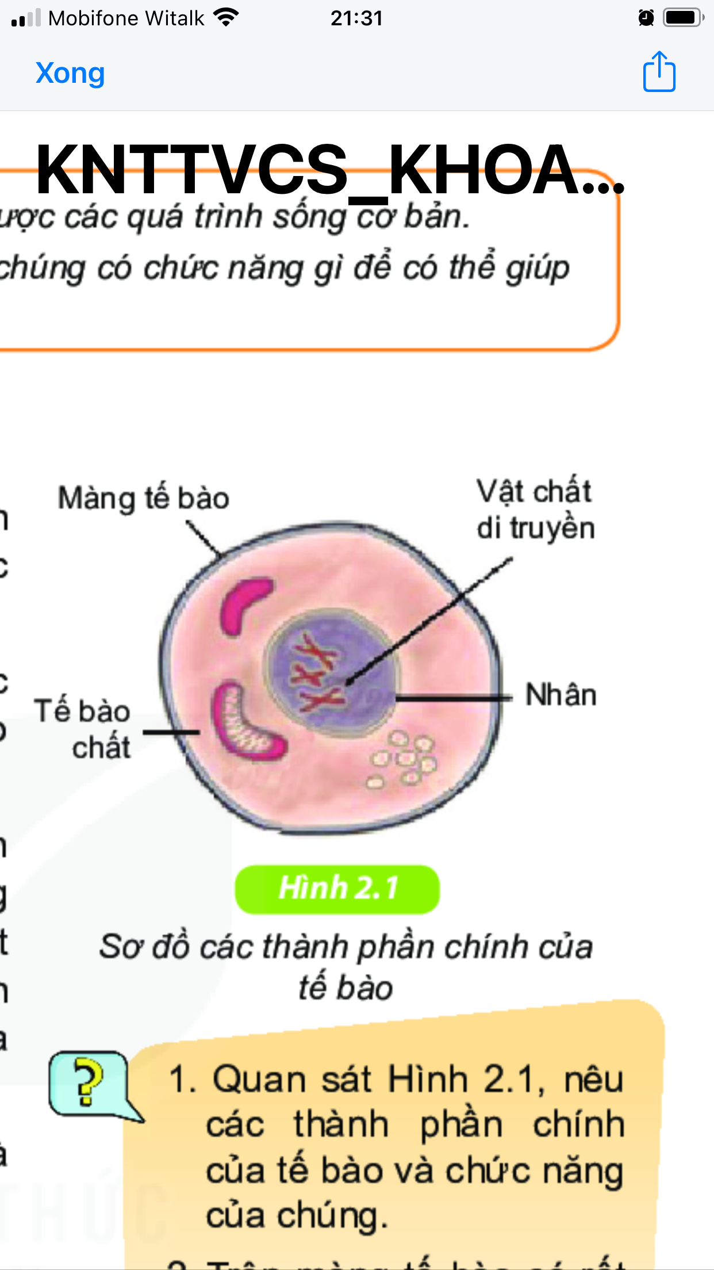
BÀI 19 ( TIẾT 83,84): CẤU TẠO VÀ CHỨC NĂNG CÁC THÀNH PHẦN CỦA TẾ BÀO
I. Cấu tạo tế bào:
Quan sát Hình 2.1, kết hợp đọc TT SGK: Nêu các thành phần chính trong tế bào và chức năng của chúng.

Slide 4
BÀI 19: CẤU TẠO VÀ CHỨC NĂNG CÁC THÀNH PHẦN CỦA TẾ BÀO
Màng tế bào: bao bọc tế bào chất,tham gia vào quá trình trao đổi chất giữa tế bào và môi trường.
I. Cấu tạo tế bào:
Nhân/vùng nhân: Là nơi chứa vật chất di truyền và là trung tâm điều khiển các hoạt động sống của tế bào.
Tế bào chất: gồm bào tương và các bào quan, là nơi diễn ra phần lớn các hoạt động trao đổi chất của tế bào.
Trên màng tế bào có các lỗ nhỏ li ti. Em hãy dự đoán xem vai trò của những lỗ này là gì?

Slide 5
BÀI 19: CẤU TẠO VÀ CHỨC NĂNG CÁC THÀNH PHẦN CỦA TẾ BÀO
I. Cấu tạo tế bào:
Tế bào có ba thành phần chính là màng tế bào, tế bào chất và nhân (hoặc vùng nhân). Màng tế bào để trao đổi chất, chất tế bào là nơi diễn ra các hoạt động sống của tế bào, nhân là nơi điều khiển mọi hoạt động sống của tế bào.

Slide 6
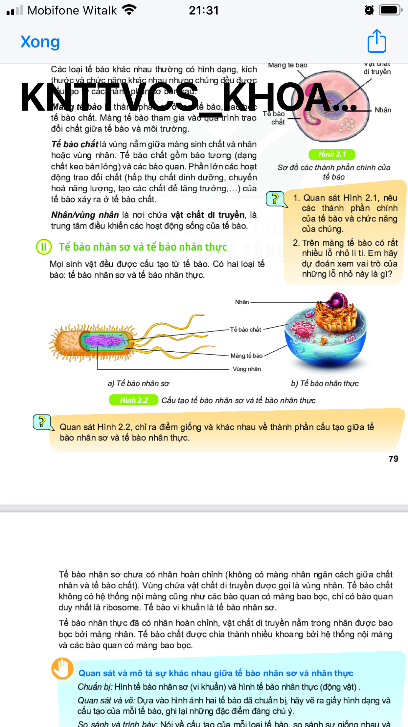
BÀI 19: CẤU TẠO VÀ CHỨC NĂNG CÁC THÀNH PHẦN CỦA TẾ BÀO
II. Tế bào nhân sơ và tê bào nhân thực:
Quan sát hình 2.2 và đọc thông tin SGK , chỉ ra điểm giống và khác nhau về thành phần cấu tạo giữa tế bào nhân sơ và tế bào nhân thực

Slide 7
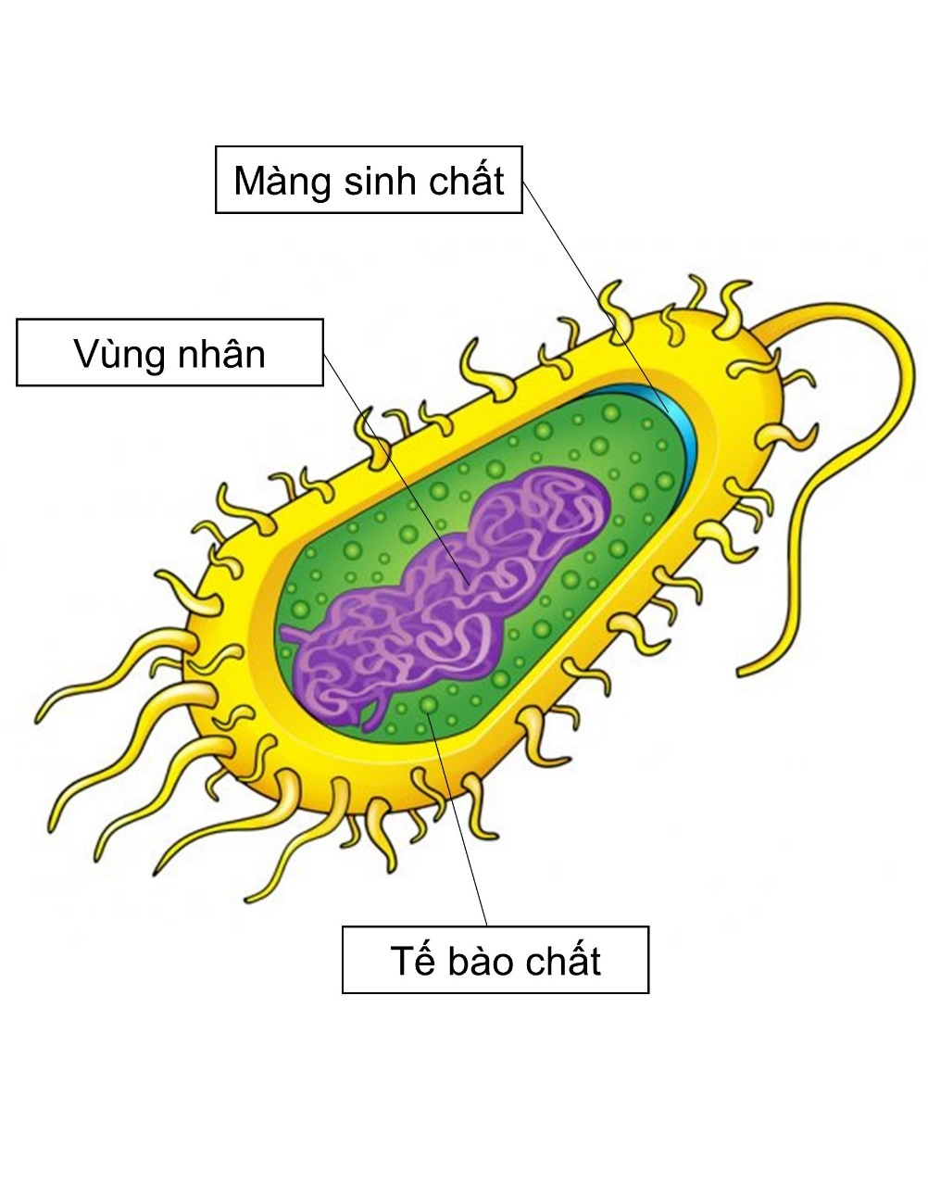
BÀI 19: CẤU TẠO VÀ CHỨC NĂNG CÁC THÀNH PHẦN CỦA TẾ BÀO
II. Tế bào nhân sơ và tê bào nhân thực:
Tế bào nhân sơ chưa có nhân hoàn chỉnh (không có màng ngăn cách giữa chất nhân và tế bào chất). Vùng chứa vật chất di truyền gọi là vùng nhân.
Tế bào chất không có hệ thống nội màng cũng như các bào quan có màng bao bọc. Chỉ có bào quan duy nhất là ribosome
Ví dụ : tế bào vi khuẩn

Slide 8
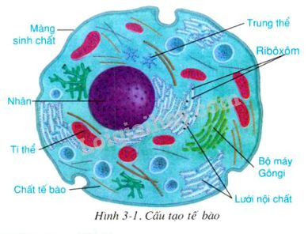
BÀI 19: CẤU TẠO VÀ CHỨC NĂNG CÁC THÀNH PHẦN CỦA TẾ BÀO
II. Tế bào nhân sơ và tê bào nhân thực:
Đã có nhân hoàn chỉnh, vật chất di truyền nằm trong nhân được bao bọc bởi màng nhân.
Tế bào chất được chia thành nhiều khoang bởi hệ thống nội màng và các bào quan có màng bao bọc
Ví dụ: tế bào động vật, thực vật
Tế bào nhân thực

Slide 9
BÀI 19: CẤU TẠO VÀ CHỨC NĂNG CÁC THÀNH PHẦN CỦA TẾ BÀO
II. Tế bào nhân sơ và tế bào nhân thực:
Quan sát và mô tả sự giống nhau và khác nhau của tế bào nhân sơ và tế bào nhân thực?

Slide 10
BÀI 19: CẤU TẠO VÀ CHỨC NĂNG CÁC THÀNH PHẦN CỦA TẾ BÀO
II. Tế bào nhân sơ và tế bào nhân thực:
 | Tế bào nhân sơ | Tế bào nhân thực
Giống
Tế bào chất
Nhân
(Tế bào vi khuẩn)
(Tế bào động vật, thực vật)
Cả hai loại tế bào đều có màng tế bào và tế bào chất
Không có hệ thống nội màng, các bào quan không có màng bao bọc, chỉ có một bào quan duy nhất là Ribosome
Có hệ thống nội màng, Tế bào chất được chia thành nhiều khoang, các bào quan có màng bao bọc, có nhiều bào quan khác nhau.
Chưa hoàn chỉnh: không có màng nhân
Hoàn chỉnh: có màng nhân

Slide 11
BÀI 19: CẤU TẠO VÀ CHỨC NĂNG CÁC THÀNH PHẦN CỦA TẾ BÀO
II. Tế bào nhân sơ và tế bào nhân thực:
Hãy phân loại các tế bào sau vào đúng loại các tế bào tương ứng: tế bào vi khuẩn lam, tế bào vảy hành, tế bào xạ khuẩn, tế bào lá cây, tế bào niêm mạc ruột, tế bào vi khuẩn ecoli.
Tế bào nhân sơ: tế bào vi khuẩn lam, tế bào xạ khuẩn, tế bào vi khuẩn ecoli
Tế bào nhân thực: tế bào vảy hành, tế bào lá cây, tế bào niêm mạc ruột

Slide 12
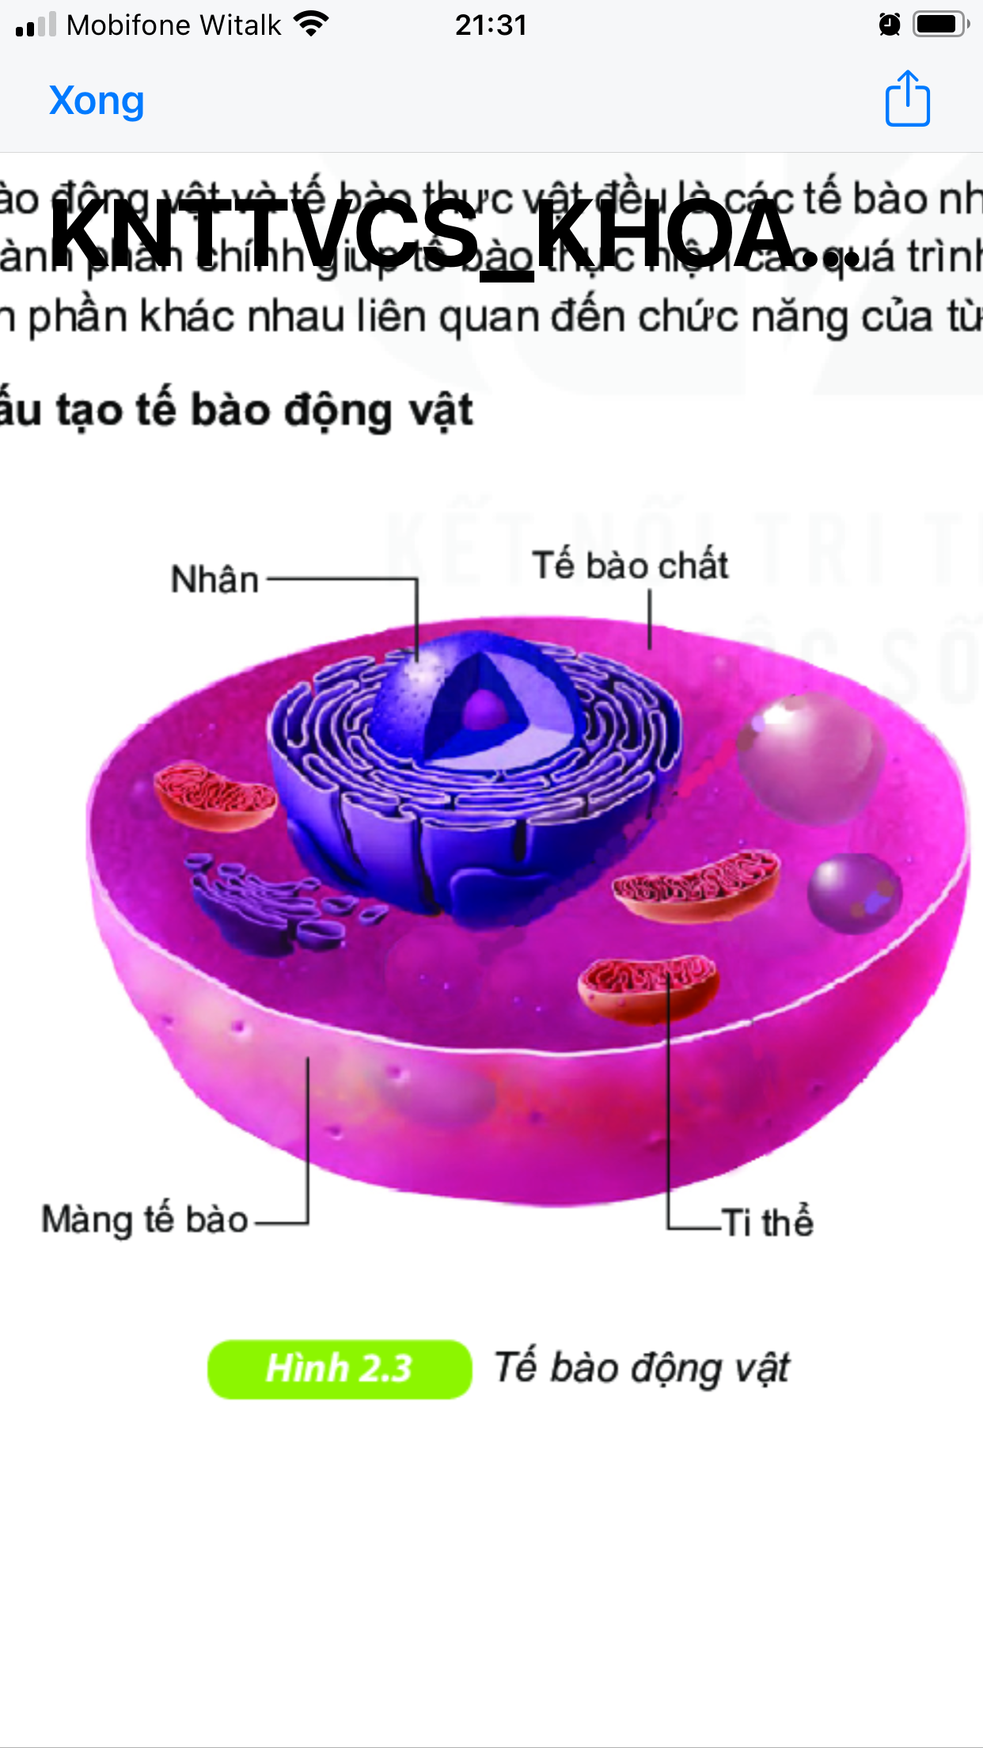
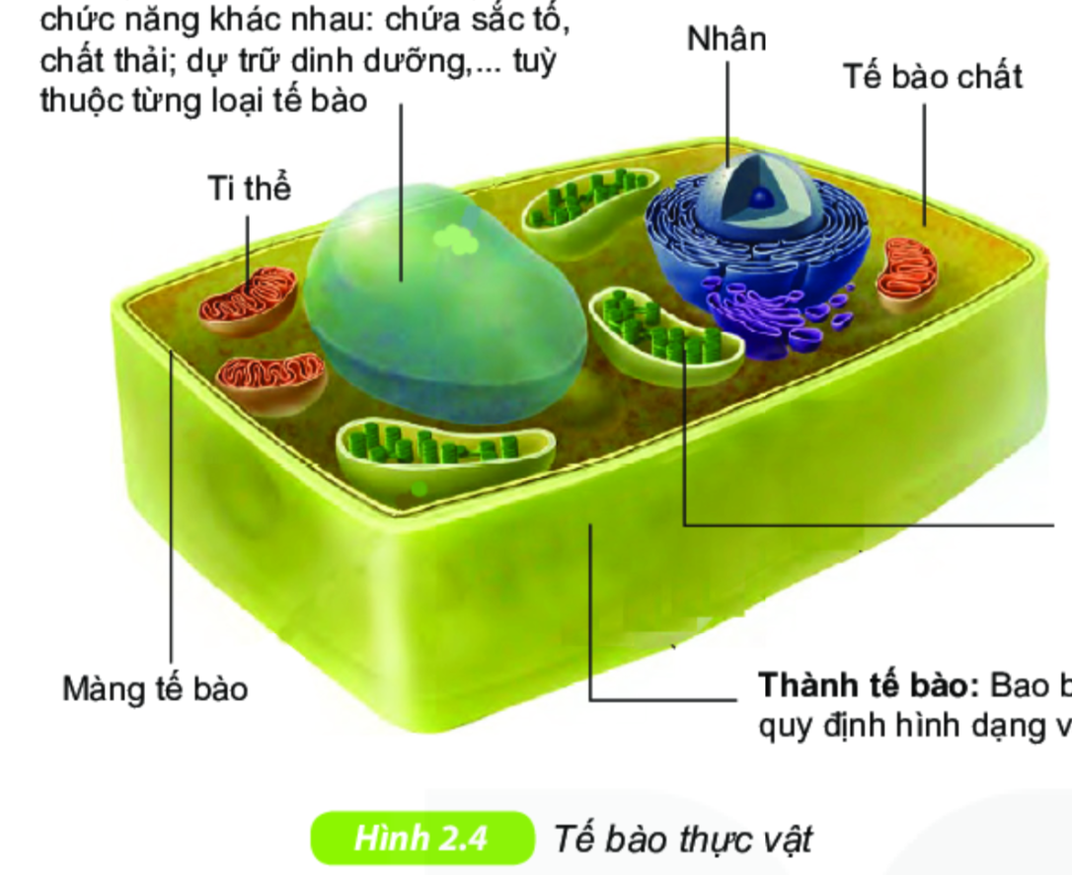
BÀI 19: CẤU TẠO VÀ CHỨC NĂNG CÁC THÀNH PHẦN CỦA TẾ BÀO
III. Tế bào động vật và tế bào thực vật:
Không bào
Lục lạp
Thành tế bào
Quan sát hình 2.3 và 2.4 và đọc thông tin SGK. Lập bảng so sánh sự giống và khác nhau về thành phần cấu tạo giữa tế bào động vật và tế bào thực vật

Slide 13
BÀI 19: CẤU TẠO VÀ CHỨC NĂNG CÁC THÀNH PHẦN CỦA TẾ BÀO
III. Tế bào động vật và tế bào thực vật:
Không bào
Lục lạp
Thành tế bào
Thành phần | Tế bào động vật | Tế bào thực vật
Thành tế bào | không có | Có, giữ hình dạng tế bào được ổn định
Màng tế bào | Có | Có
Tế bào chất | Có chứa : ti thể, 1 số tế bào có không bào | Có chứa: ti thể, không bào lớn, lục lạp chứa diệp lục giúp hấp thụ ánh sáng mặt trời.
Nhân | Có nhân hoàn chỉnh | Có nhân hoàn chỉnh

Slide 14
BÀI 19: CẤU TẠO VÀ CHỨC NĂNG CÁC THÀNH PHẦN CỦA TẾ BÀO
III. Tế bào động vật và tế bào thực vật:
Không bào
Lục lạp
Thành tế bào
Do tế bào thực vật có thành tế bào cứng cáp nên nó vừa quy định hình dạng tế bào, vừa bảo vệ tế bào và vừa giúp cây cứng cáp.
Cấu trúc nào của tế bào thực vật giúp cây cứng cáp dù không có hệ xương nâng đỡ như ở động vật?

Slide 15
BÀI 19: CẤU TẠO VÀ CHỨC NĂNG CÁC THÀNH PHẦN CỦA TẾ BÀO
III. Tế bào động vật và tế bào thực vật:
Không bào
Lục lạp
Thành tế bào
Điểm khác nhau lớn nhất giữa tế bào động vật và tế bào thực vật là: tế bào thực vật có diệp lục để giúp cây hấp thụ năng lượng ánh sáng mặt trời để tổng hợp chất dinh dưỡng cho cây
Những điểm khác nhau giữa tế bào động vật và tế bào thực vật có liên quan gì đến hình thức sống khác nhau của chúng?

Slide 16
BÀI 19: CẤU TẠO VÀ CHỨC NĂNG CÁC THÀNH PHẦN CỦA TẾ BÀO
III. Tế bào động vật và tế bào thực vật:
Tế bào thực vật khác tế bào động vật là có thành tế bào (giữ hình dạng ổn định), lục lạp ( chứa sắc tố quang hợp) và không bào lớn.

Slide 17
BÀI 19: CẤU TẠO VÀ CHỨC NĂNG CÁC THÀNH PHẦN CỦA TẾ BÀO
Về nhà làm theo nhóm
Tạo mô hình mô phỏng tế bào động vật và tế bào thực vật
 | Mô phỏng tế bào động vật | Mô phỏng tế bào thực vật
Chuẩn bị một túi nilon có khóa đặt vào hộp đựng thực phẩm trong suốt
Bước 1
Chuẩn bị một túi nilon có khóa
Bước 2
Dùng thìa chuyển gelatin dạng lỏng vào mỗi túi cho đến khi đạt ½ thể tích mỗi túi
Chọn các loại rau củ, quả( hoặc đất nặn, xốp) mà em thấy có hình dạng giống các bào quan ở tế bào động vật và thực vật, sau đưa vào mỗi túi tương ứng với mô phỏng tế bào động vật và thực vật( cố gắng xếp xếp chặt các loại rau củ, quả), sau đó đổ gelatin gần đầy rồi kéo khóa miệng túi lại.
Bước 3
Cho biết: Túi nilon, hộp nhựa, rau củ , quả và gelatin mô phỏng cho thành phần nào của tế bào? Loại tế nào có thể xếp chặt hơn và đưa ra lời giải thích?

Slide 18
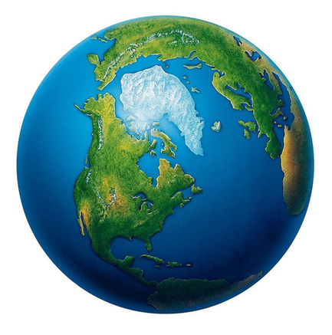
BÀI 19: CẤU TẠO VÀ CHỨC NĂNG CÁC THÀNH PHẦN CỦA TẾ BÀO
Nếu em nhìn trái đất từ vũ trụ, em sẽ thấy hầu hết các vùng đất liền là màu xanh lá cây.Màu xanh đó do đâu?
Màu xanh là do chất diệp lục trong tế bào của cây tạo nên.
Không bào
Lục lạp
Thành tế bào

